Slide 1
CFIE SORIA 2023
ASTROFOTOGRAFÍA
°
Javier Pascual Romera

Slide 2
FASES DE UNA SESIÓN DE ASTROFOTOGRAFÍA
Toma de fotogramas
Montaje telescopio
Apilado y registro de fotogramas
Procesado
Cámara astronómica o réflex y accesorios
Retoque de la imagen resultante
Captura de fotogramas
Ordenador o controlador
CFIE SORIA 2023

Slide 3
TIPOS DE SESIONES ASTROFOTOGRÁFICAS
Espacio profundo
Galaxias
Sol
Planetaria
Nebulosas
Cúmulos globulares
Cúmulos abiertos
Luna
Planetas
CFIE SORIA 2023

Slide 4
ELEMENTOS FÍSICOS ASTROFOTOGRAFÍA
Montura
Seguimiento objetos celestes
Espacio profundo
Ecuatorial
Motorizada
Planetaria
Ecuatorial o altazimutal
Motorizada
CFIE SORIA 2023

Slide 5
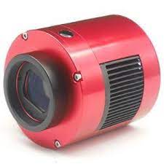
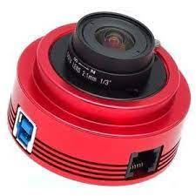
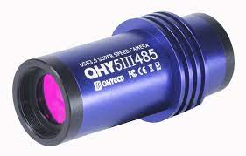
ELEMENTOS FÍSICOS ASTROFOTOGRAFÍA
Cámara
Tamaño pixel: Cuanto menor sea mayor detalle
Tamaño sensor: Amplitud del fotograma
Sensibilidad y ruido: Captación de luz y nitidez
Velocidad de transmisión de datos: Datos por unidad de tiempo que pasan de la cámara al ordenador (USB 3.0)
Eficiencia cuántica: Cantidad de señal válida
Color o monocroma: Recomendable monocroma
Refrigeración: Altos tiempos de exposición
CFIE SORIA 2023

Slide 6
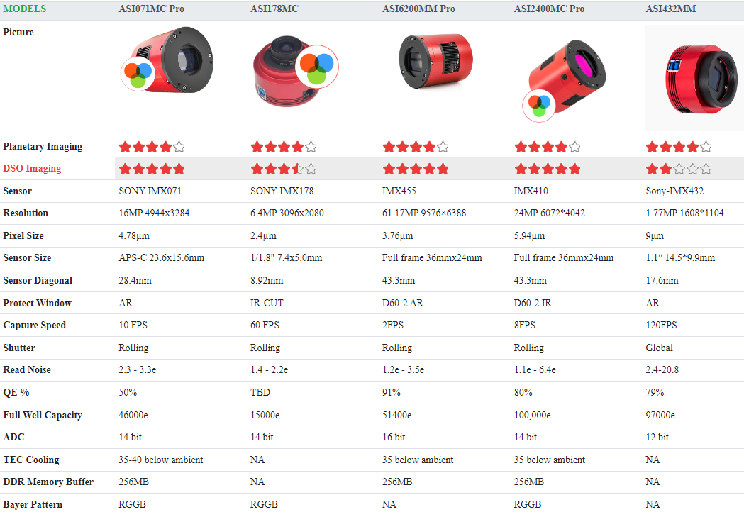
ELEMENTOS FÍSICOS ASTROFOTOGRAFÍA
Comparativa cámaras
CFIE SORIA 2023

Slide 7
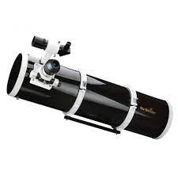
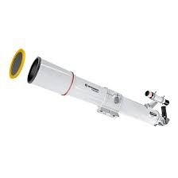
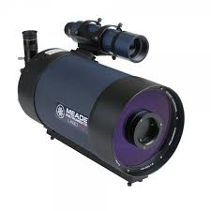
ELEMENTOS FÍSICOS ASTROFOTOGRAFÍA
Tubo
Apertura: Diámetro del objetivo
Luminosidad: Captación de luz
Distancia focal: Distancia entre el objetivo y el plano focal
Relación focal: Es la relación entre la distancia focal y el diámetro del objetivo
Magnitud límite: Es la menor magnitud aparente observable
Resolución: Nitidez
CFIE SORIA 2023

Slide 8
ELEMENTOS FÍSICOS ASTROFOTOGRAFÍA
Tipos de Tubos
Refractores (apocromáticos)
Lentes
Relación focal baja
Reflectores (Newton)
Espejos
Muy luminosos
Catadióptricos
Combinación de espejos y lentes
Relación focal muy alta
Espacio profundo
Gran apertura
Espacio profundo
Gran apertura
Planetaria
CFIE SORIA 2023

Slide 9
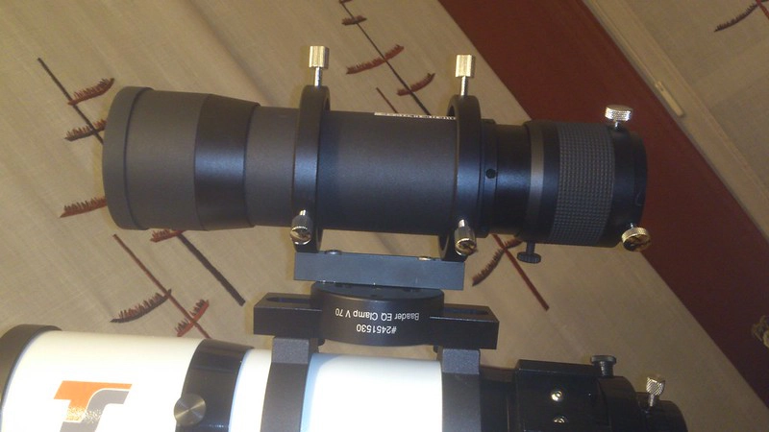
ELEMENTOS FÍSICOS ASTROFOTOGRAFÍA
Sistema de autoguiado
Técnica que consiste en utilizar una cámara auxiliar dentro de un tubo óptico, acoplado o paralelo al tren óptico del telescopio para hacer un seguimiento preciso de un objeto
Imprescindible para espacio profundo y opcional para planetaria
CFIE SORIA 2023

Slide 10
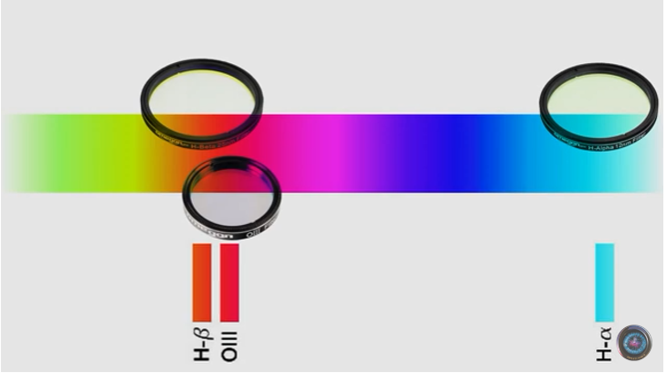
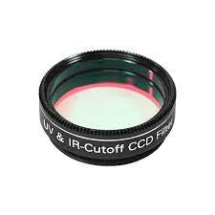
ELEMENTOS FÍSICOS ASTROFOTOGRAFÍA
FILTROS
Planetaria: Resaltar los detalles de los planetas y la Luna (warten kodak).
Espacio profundo: Permiten capturar las frecuencias de luz de ciertos gases (banda estrecha OIII, H-Alpha, SII, etc.)
Contaminación lumínica: Filtros UV/IR
CFIE SORIA 2023

Slide 11
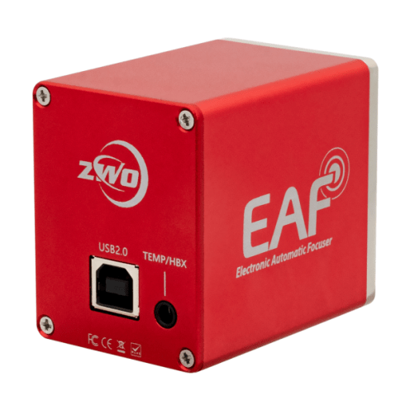
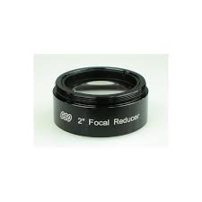
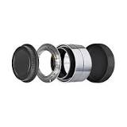
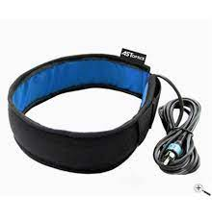
ELEMENTOS FÍSICOS ASTROFOTOGRAFÍA
OTROS ELEMENTOS
Enfocador automático: Precisión de enfoque
Aplanador de campo: Nitidez incluso en el borde de la imagen
Reductor de focal: Reducir la distancia focal del tubo
Cintas calentadoras: Eliminar el rocío sobre el objetivo
CFIE SORIA 2023

